Slide 1
PDF-Ausgabe für Fortgeschrittene
Mergen, Verschlüsseln, PDF/A

Slide 2
EIN BEITRAG VON
Herbert Pfeifer
Entwicklungsleiter
ROHA Software Support GmbH

Slide 3
Der SpoolMaster PDF Merger
Verbindet mehrere PDF-Dateien zu einem Dokument
Dokumente können zu Beginn, am Ende oder nach einer bestimmten Seite eingefügt werden
Verbinden zweier existierenden Dokumente mittels Befehl MRGPDF
Verbinden mit neu erstellten PDF-Dokumenten mittels SpoolMaster Befehl PRTSPLFPDF
Verarbeitung direkt auf der IBMi

Slide 4
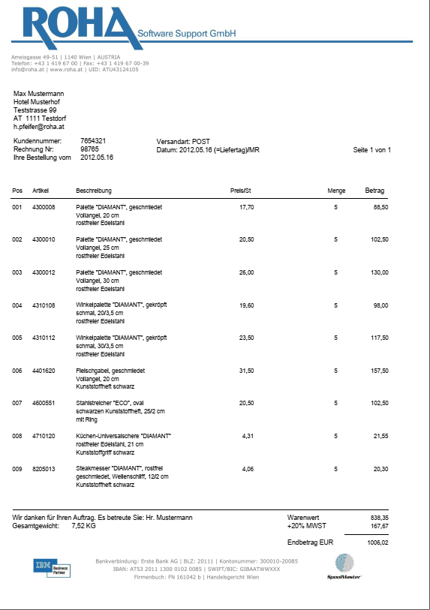
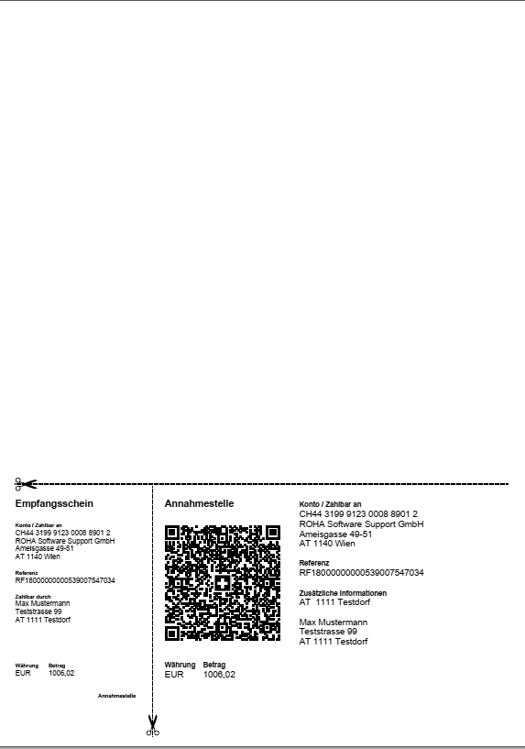
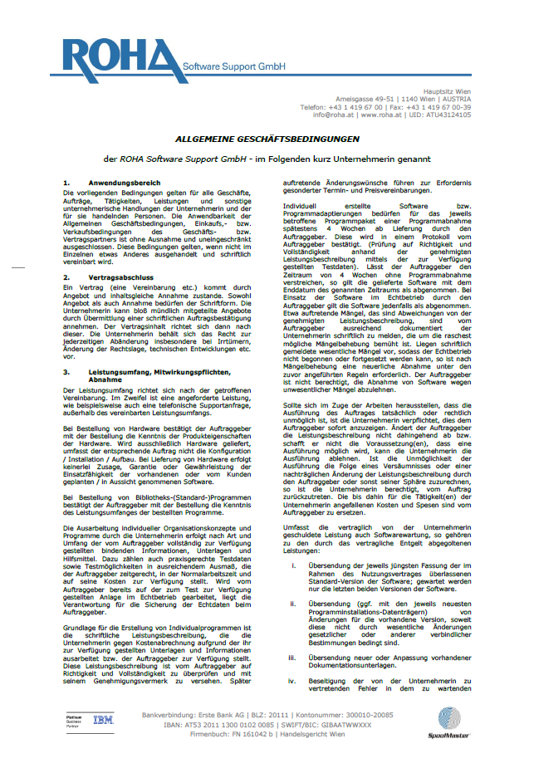
Der SpoolMaster PDF Merger – Live Demo
Das Szenario: Rechnungen sollen in Zukunft mit Swiss QR-Seite und AGBs versehen werden. Dafür wären ohne SpoolMaster aufwändige Programmänderungen nötig.

Slide 5
PDF Merger - Einsatzmöglichkeiten
Einbindung von Fremddokumenten
Transportetiketten von Speditionen
Zusammenfassen mehrerer Spool-Dateien Manchmal sind Daten auf mehrere Spool-Dateien verteilt, was beim Druck nicht weiter auffällt. Sollen die Dokumente in Zukunft aber digitalisiert und per PDF versendet oder archiviert werden, müssen sie zu einem Dokument zusammengefasst werden.
Hinzufügen von AGBs
Einbinden von PDF-Dokumenten ohne vorheriger Konvertierung

Slide 6
PDF-Merger - Vorteile gegenüber Einfügen als Grafik
Kleinere Dokumente
Schnellere Verarbeitung
Dokumente bleiben im Textformat - Dadurch können Inhalte aus den Dokumenten angewählt und mittels copy/paste übertragen werden.
Arbeitsersparnis
Änderungen werden sofort aktiv - Dokumente müssen lediglich im Verzeichnis ersetzt werden.
Erstellung von einzufügenden Dokumenten ohne weitere Vorkenntnisse
Keine Konfigurationsänderungen im SpoolMaster nötig

Slide 7
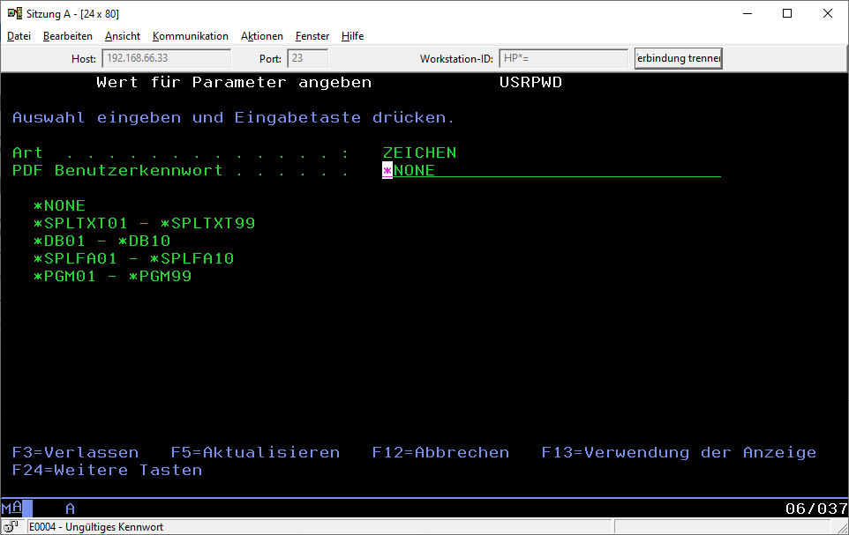
PDFs verschlüsseln
Für sensitive Informationen
Zum Schützen von Rechnungen
Einfach mittels PRTSPLFPDF konfigurierbar
Zum Festlegen des Kennworts stehen die üblichen Sonderwerte zur Verfügung: - Ermittlung aus dem Spooltext - Ermittlung aus den Spool-Dateiattributen (z.B. USRDFNDTA) - Ermittlung aus der Datenbank - Ermittlung mittels Programm

Slide 8
PDFs mit SpoolMaster verschlüsseln – mögliche Algorithmen
RC4 40-bit - sehr schwache Verschlüsselung - schon sehr lange unterstützt (seit SPM 5.1) - nur noch aus Kompatibilitätsgründen
RC4 128-bit - etwas stärker als 40 Bit Verschlüsselung - lange Zeit State-of-the-art - wird mittlerweile als nicht mehr sicher angesehen - nur noch für mittelsensitive Daten
AES-128 - sehr sicher (Entschlüsselungszeit mehrere Jahrzehnte selbst mit Supercomputern)
AES-256 - eine der höchsten zur Zeit bekannten Sicherheitsstufen - evaluiert aber noch nicht implementiert - Unterstützung kann auf Kundenwunsch erfolgen

Slide 9
Unterschiede PDF – PDF/A
Alle verwendeten Ressourcen müssen in das Dokument eingebettet sein - Grafiken - Farbdefinitionen - Schriftarten
Bestimmte Funktionen sind für PDF/A untersagt, z.B.: - Verschlüsselung - Sperren von Funktionen wie Drucken oder Daten herauskopieren - Transparente Inhalte
PDF/A-konforme Metadaten - werden vom SpoolMaster automatisch erstellt

Slide 10
Notwendigkeit für PDF/A
Langzeitarchivierung - wird von manchen Archivsystemen verlangt - rechtlich zur Zeit in den meisten Ländern nicht vorgeschrieben - Von vielen Firmen dennoch eingesetzt, da langfristig mehr Dokumentensicherheit
ZUGFeRD

Slide 11
Benötigte SpoolMaster Module:
PDFs verbinden: PDF Merger
Verschlüsselung: RC40 bzw. RC128 ist Teil des PDF-Writers
AES128 hingegen ist ein zusätzliches Modul
PDF/A-Ausgabe: PDF/A Writer - günstiger, wenn Zusatz zum PDF Writer
Optional: Navigator/VFL für die Einrichtung

Slide 12
4 Möglichkeiten der Produkteinführung
Einführung & Betreuung durch den Kunden - Meist mit kurzer Schulung durch ROHA oder den Partner
Einführung durch ROHA oder Partner gemeinsam mit dem Kunden - Erstellung der ersten Dokumente durch ROHA oder Partner - Installation der Dokumente und Schulung beim Kunden - Kunde übernimmt Erstellung der weiteren Dokumente & laufende Änderungen
Einführung durch ROHA oder Partner, Betreuung durch den Kunden - Erstellung der kompletten Konfiguration durch ROHA oder Partner - Kunde übernimmt Betreuung & laufende Änderungen
Einführung & Betreuung durch ROHA oder Partner - Änderungen können per Fernwartung prompt erledigt werden
In jedem Fall steht die ROHA Hotline für Fragen und Unterstützung zur Verfügung.

Slide 13
Danke für Ihre Aufmerksamkeit
Telefon +49 2234 9918 1 Geben Sie die Haupttelefonnummer für diese Firma ein.
+49 2234 9918 1
Hauptsitz Wien | Ameisgasse 49-51 | 1140 Wien | AUSTRIA
T: +43 1 419 67 00 | F: +43 1 419 67 00
M: info@roha.at
Max-Planck-Straße 6-8| 50858 Köln| DEUTSCHLAND
T: +49 2234 9918 1 | F: +49 2234 9918 960
M: info@spoolmaster.de
www.roha.at | www.spoolmaster.info

